Slide 1



Physique chimie
Période 5
Thème 4
Mouvement et interactions
Séance
Séance 4
Devoir maison

Slide 2



Banque des icônes utilisées dans les slides
Slide réservé à l’enseignant
L’élève prête l’attention à l’enseignant
L’élève lève la main avant de répondre

Slide 3







Matériel nécessaire

Slide 4
Orientations didactiques
Une séance de révision efficace repose sur une activité cognitive active, où l’élève comprend ses erreurs, reconstruit les savoirs et développe son autonomie d’apprentissage.
Avant de corriger l’item correspondant à chaque tâche, l’enseignant·e rappelle la procédure de résolution en faisant participer les élèves. Ces derniers complètent les espaces en pointillés qui s’affichent sur les diapositives en utilisant les ardoises ou oralement.
Lors de la correction d’un exercice, l’enseignant·e sollicite la participation active des élèves, en choisissant deux ou trois au hasard pour répondre à chaque question, tout en les invitant à expliciter leur raisonnement.
L’enseignant·e veille à fournir un feed-back immédiat et précis afin de corriger les erreurs conceptuelles ou procédurales et de renforcer les acquis.
Le tableau est utilisé pour expliciter les explications, et l’enseignant·e peut recourir à l’alternance linguistique si nécessaire, afin de favoriser la compréhension de tous les élèves.
Si, après avoir corrigé le devoir maison, il reste du temps, l’enseignant·e peut mettre l’accent sur les erreurs fréquentes et propose des exercices de consolidation.

Slide 5
Tâche cible du devoir – Période 5
Chapitre 1 : mouvement d’un corps
Tâche 1. Identifier l’état d’un corps par rapport à un corps de référence.
Tâche 2. Déterminer le type de trajectoire d’un corps en mouvement.
Tâche 3. Déterminer le type le mouvement d’un corps mobile.
Chapitre 2 : Vitesse d’un corps
Tâche 1. Déterminer la nature du mouvement d’un corps mobile.
Tâche 2. Déterminer la vitesse d’un corps mobile.

Slide 6

Correction du devoir maison
Période 5

Slide 7

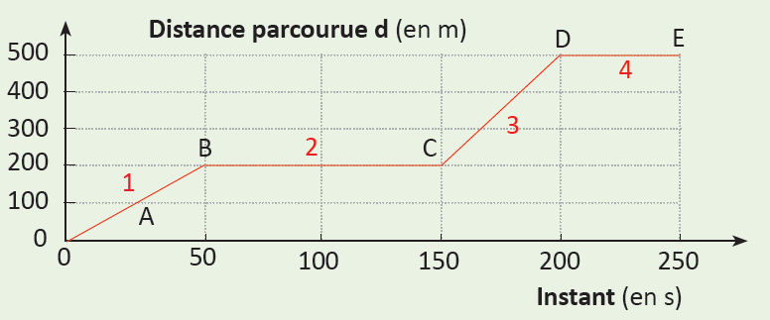
Nous allons commencer par la correction du devoir maison . Prenez votre livret page 77 .
On commence par l’exercice 1, vous avez 5 min pour répondre
L’enseignant.e demande aux élèves de faire l’exercice sur le livret. Il surveille et soutient les élèves en difficulté.
Exercice
1
Le graphique ci-dessous représente l’évolution de la distance parcourue par un cycliste en fonction du temps.
Identifier l’état de repos et de mouvement du cycliste.
Pendant la période 1, le cycliste est ........................................................
Pendant la période 2, le cycliste est ........................................................
Pendant la période 3, le cycliste est ........................................................
Pendant la période 4, le cycliste est ........................................................

Slide 8

Je vous rappelle qu’un corps est en mouvement lorsqu’il change de position (distance augmente ou diminue) et s’il garde la même position (distance constante), il est au repos.
L’enseignant choisit 4 élèves; au hasard; à répondre et insiste surtout sur la justification et l’explication de leur raisonnement.
Exercice
1
Le graphique ci-dessous représente l’évolution de la distance parcourue par un cycliste en fonction du temps.
Identifier l’état de repos et de mouvement du cycliste.
Pendant la période 1, le cycliste est ........................................................
Pendant la période 2, le cycliste est ........................................................
Pendant la période 3, le cycliste est ........................................................
Pendant la période 4, le cycliste est ........................................................
en mouvement
au repos
en mouvement
au repos

Slide 9
Faisons l’exercice 2 p.77 du livret. Vous avez 5 min pour répondre
L’enseignant.e demande aux élèves de faire l’exercice sur le livret. Il surveille et soutient les élèves en difficulté.
Exercice
2
À l’aide d’une caméra immobile par rapport au sol, on a filmé les positions de la boule dans une séance de «lancé du poids»
Identifier le type de la trajectoire de la boule.
................................................................................................................................................................................................................................................................................................................................................................................................
................................................................................................................................................................................................................................................................................................................................................................................................

Slide 10
Pour identifier la trajectoire, je relie les positions par une ligne : si elle est droite, elle est rectiligne ; si elle forme un cercle, elle est circulaire ; sinon, elle est curviligne.
L’enseignant demande de rappeler la structure de phrases utilisée pour répondre. Il insiste sur la procédure et demande aux élèves de justifier leurs réponses
Exercice
2
À l’aide d’une caméra immobile par rapport au sol, on a filmé les positions de la boule dans une séance de «lancé du poids»
Identifier le type de la trajectoire de la boule.
................................................................................................................................................................................................................................................................................................................................................................................................
................................................................................................................................................................................................................................................................................................................................................................................................
Les positions forment : une ligne curviligne (ni cercle , ni droite)
La trajectoire de la boule est : curviligne

Slide 11
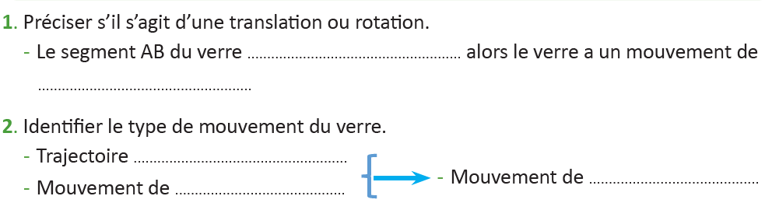
Faisons l’exercice 3 p.78 du livret . Vous avez 5 min pour répondre
L’enseignant.e demande aux élèves de faire l’exercice sur le livret. Il surveille et soutient les élèves en difficulté
Exercice
3
L’image ci-dessous, montre un verre en mouvement dans deux positions différentes.

Slide 12
Pour identifier le type de mouvement , j’identifie s’il s’agit d’une translation ou d’une rotation en comparant l’orientation de la flèche reliant deux points du corps . Puis j’identifie le type de la trajectoire.
L’enseignant demande de rappeler la structure de phrases utilisée pour répondre. Il insiste sur la procédure et demande aux élèves de justifier leurs réponses
Exercice
3
L’image ci-dessous, montre un verre en mouvement dans deux positions différentes.
garde la même orientation
translation
curviligne
translation curviligne
translation

Slide 13
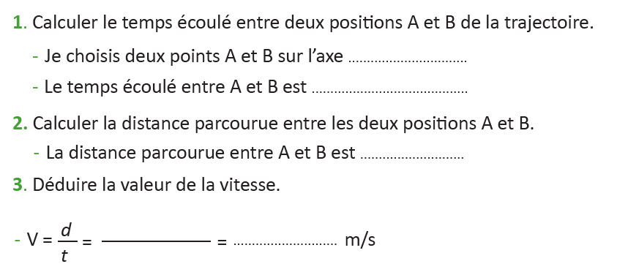
Faisons l’exercice 4 p.78 du livret . Vous avez 5 min pour répondre
L’enseignant.e demande aux élèves de faire l’exercice sur le livret. Il surveille et soutient les élèves en difficulté
Exercice
4
Le graphique distance-temps ci-dessous est celui d’un objet en mouvement uniforme.

Slide 14
Pour calculer la vitesse dans un mouvement uniforme, je détermine a partir du graphique la distance parcourue entre deux positions et le temps ecolue, puis j’applique la relation v = d /t. Je dois faire attention aux unités
L’enseignant fait passer quelques élèves au tableau et met l’accent sur la démarche, en insistant sur les unités et les conversions nécessaires
Exercice
4
B
horizontale
t = 9 s – 3 s = 6 s
A

Slide 15
Pour calculer la vitesse dans un mouvement uniforme, je détermine a partir du graphique la distance parcourue entre deux positions et le temps ecolue, puis j’applique la relation v = d /t. Je dois faire attention aux unités
L’enseignant fait passer quelques élèves au tableau et met l’accent sur la démarche, en insistant sur les unités et les conversions nécessaires
Exercice
4
B
d = 6 m – 2 m = 4 m
A

Slide 16
Pour calculer la vitesse dans un mouvement uniforme, je détermine a partir du graphique la distance parcourue entre deux positions et le temps écoulé, puis j’applique la relation v = d /t.
L’enseignant fait passer quelques élèves au tableau et met l’accent sur la démarche, en insistant sur les unités et les conversions nécessaires
Exercice
4
B
4 m
0,67
6 m
A

Slide 17
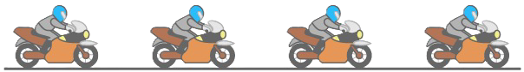
Faisons l’exercice 5 p.79 du livret . Vous avez 5 min pour répondre
L’enseignant.e demande aux élèves de faire l’exercice sur le livret. Il surveille et soutient les élèves en difficulté
Exercice
5
La chronophotographie ci-dessous est celle d’une moto pendant des durées égales.
Déterminer la nature du mouvement de cette moto.
La distance parcourue dans des durées égales ....................................................
Alors le mouvement est ....................................................

Slide 18
Je compare les distances entre deux positions successives : si elles restent constantes, le mouvement est uniforme ; si elles augmentent, il est accéléré ; si elles diminuent, le mouvement est ralenti.
L’enseignant fait passer quelques élèves au tableau et met l’accent sur la démarche, en insistant sur les unités et les conversions nécessaires
Exercice
5
La chronophotographie ci-dessous est celle d’une moto pendant des durées égales.
Déterminer la nature du mouvement de cette moto.
reste constante
La distance parcourue dans des durées égales ....................................................
Alors le mouvement est ....................................................
uniforme

Slide 19

Fin de la séance

